Slide 1

4 调制解调原理
  4.1 概 述
信源输出的消息信号一般具有从零频开始的较宽频谱，而且在频谱的低端分布较大能量，所以称为基带信号，不宜直接在信道中传输。
为便于传输、提高抗干扰能力和有效利用带宽，通常需要通过调制将信号的频谱搬移到适合信道和噪声特性的频率范围内进行传输。
在通信系统的接收端对已调信号进行解调，恢复出原来的消息。

Slide 2
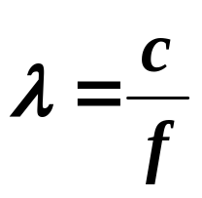
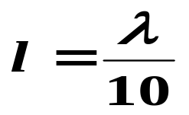
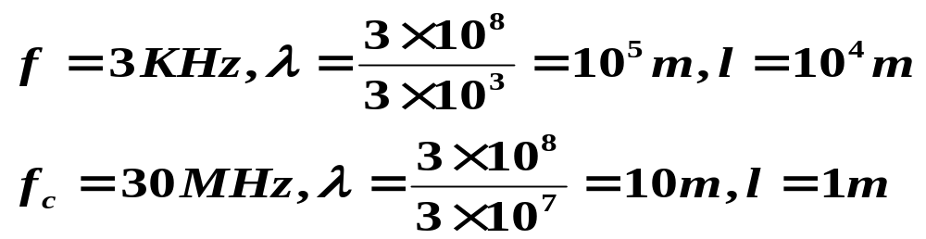
（2）调制的必要性/目的 ?
A. 便于发送
对无线传输信号而言，信号需要通过发射天线发送出去。根据天线理论，发射天线的尺度与信号的波长满足一定的关系式时，信号才能得到有效的发射。即
如：
B. 提高信道的利用率

Slide 3
B. 提高信道的利用率
以无线电广播的中波波段为例：可用波段范围为 530KHz~1600KHz，而语音信号的频率范围为300~3400Hz，经调制后每一个广播电台频道的带宽为9K。
300 9000
只传输一路信号。浪费！！
530KHz
1600KHz
这一中波波段中就均匀分布着多个电台!!!
上述即为频分复用，它是通过采用不同载波频率的调制完成的。
3. 调制的分类

Slide 4
（3）调制的分类
调制方式 |  |  | 用途举例
正弦波调制 | 模拟调制 | 常规双边带调幅AM | 广播
 |  | 单边带调制SSB | 载波通信、短波无线电话通信
 |  | 双边带调制DSB | 立体声广播
 |  | 残留边带调制VSB | 电视广播、传真
 |  | 频率调制FM | 微波中继、卫星通信、广播
 |  | 相位调制PM | 中间调制方式
 | 数字调制 | 振幅键控ASK | 数据传输
 |  | 频移键控FSK | 数据传输
 |  | 相移键控PSK、DPSK | 数据传输
 |  | 其他高效调制QAM、MSK等 | 数字微波、空间通信
脉冲 调制 | 脉冲模拟调制 | 脉幅调制PAM | 中间调制方式、遥测
 |  | 脉宽调制PDM | 中间调制方式
 |  | 脉位调制PPM | 遥测、光纤传输
 | 脉冲数字调制 | 脉码调制PCM | 市话中继线、卫星、空间通信
 |  | 增量调制DM | 军用、民用数字电话
 |  | 差分脉码调制DPCM | 电视电话、图像编码
 |  | ADPCM等其他方式 | 中继数字电话
调制原理

Slide 5
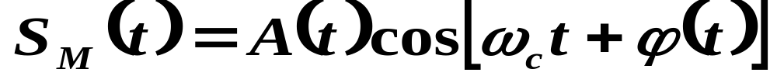
如果为φ(t)常数，A(t)随m(t)成比例变化，则称为幅度调制。
根据基带信号不同分为模拟幅度调制和数字幅度调制（振幅键控ASK），如图4-1所示。
1
0
1
1
0
t
t
t
t
t
t
模拟调制
数字调制
相位调制

Slide 6

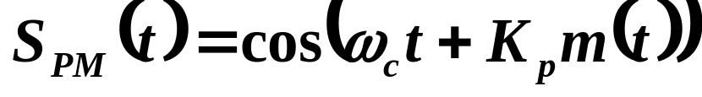


如果已调信号的瞬时相位偏移随基带信号比例变化时，我们称之为相位调制。即
分为模拟相位调制PM和数字相位调制（相移键控PSK、DPSK），如图4-2所示。
1
1
0
0
1
0
0
数字信号
t
2PSK
t
(a) PM
(b) 2PSK
频率调制

Slide 7
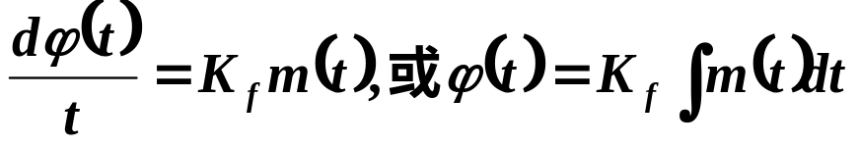
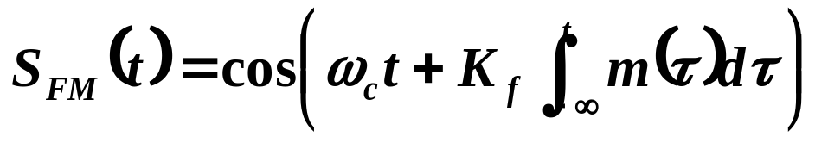


已调信号的瞬时频率偏移随基带信号比例变化时，我们称之为频率调制。即
根据基带信号m(t)不同分为模拟相位调制FM和数字频率调制（频移键控FSK），如图所示。
数字信号
0
1
1
0
1
t
2FSK
t
t
(a) FM
(b) 2FSK
幅度调制

Slide 8
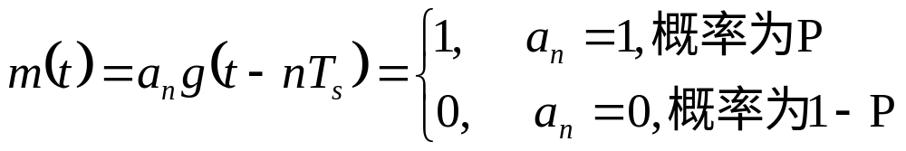
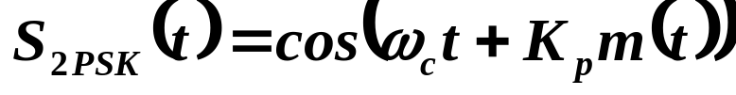
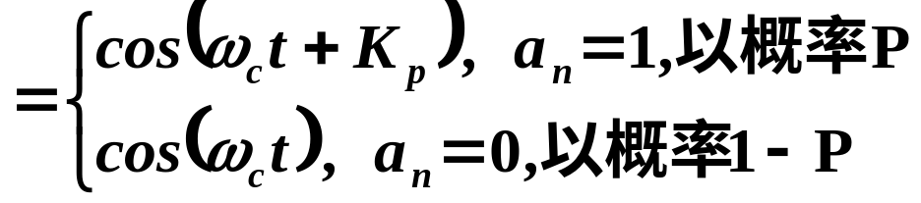
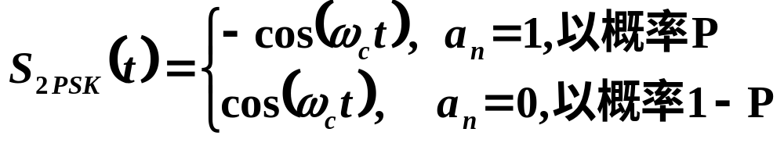
4.3.3 二进制相移键控
1）2PSK调制原理
当相移常数K_{p}=π时，
表达式

Slide 9
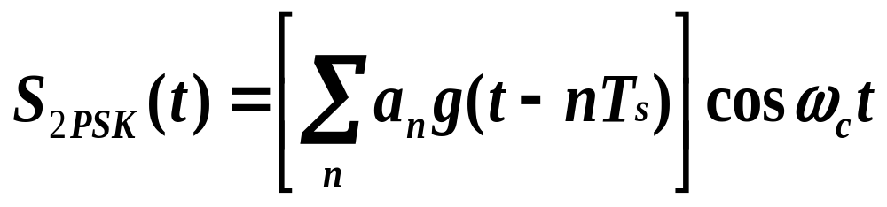
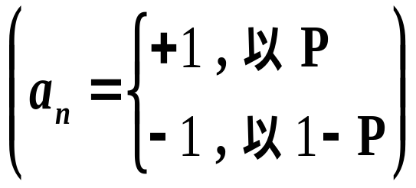
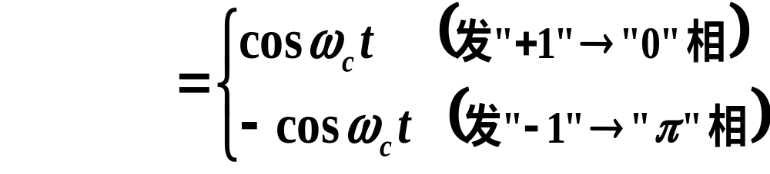
当基带数字信号采用幅度为1宽度为T_{S}的矩形脉冲的双极性非归零码表示时，时域表示式为
波形

Slide 10
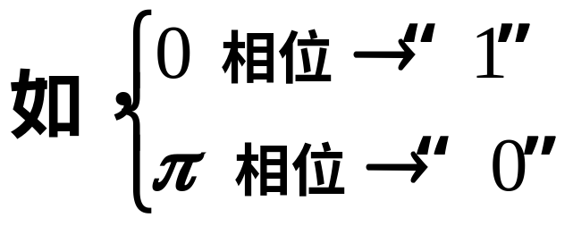
受键控的载波相位按基带脉冲而改变的数字调制方式。
绝对码
1001110
2PSK
载 波0相位
这种用载波不同相位直接去表示相应数字信息的相位键控，常称为绝对移相。
调制

Slide 11
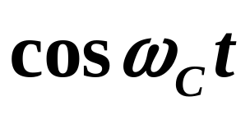
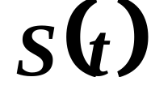
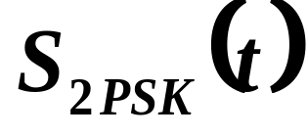



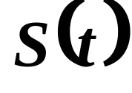
2PSK系统的原理
2PSK信号的产生过程
可以直接采用模拟调制方法。
双极性 不归零
a. 2PSK模拟调制
载波
b. 2PSK键控调制
移相
解调

Slide 12
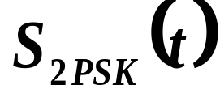
2PSK系统的原理
2PSK信号相干解调
由于绝对移相方式是以某一相位作为基准的，因此解调时在接收端也必须有同样一个固定基准相位作为参考。即采用相干解调
鉴相器
数据输出
BPF
LPF
判决
本地载波
定时脉冲
图

Slide 13
2PSK系统的原理
发送数据
1001110
2PSK
载波
相乘输出
低通输出
低通输出
判决输出
1001110
载波反相

Slide 14
2PSK系统的原理
发送数据
1001110
2PSK
载波
相乘输出
低通输出
判决输出
0110001
反向工作现象

Slide 15
4.3.3 2PSK系统的原理
由于绝对移相方式是以某一相位作为基准的，因此解调时在接收端也必须有同样一个固定基准相位作为参考。
一旦接收端参考相位发生变化，则恢复出的数字信息也会出现0和1的反转，从而导致接收端错误接收。
这种现象通常称为2PSK的“倒π”现象或“反向工作”现象。
2DPSK

Slide 16
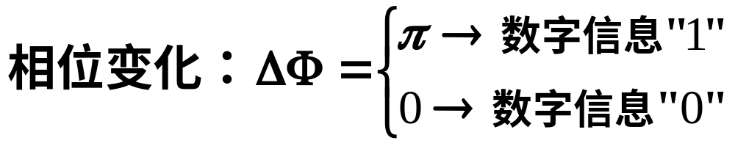
4.3.3 2PSK系统的原理
2）2DPSK（差分相移键控）
利用前后相邻码元载波的相对相位表示数字信息的调制方式。即用载波相位相对变化传送数字信息，所以又称为相对调相。
令为当前码元初相与前一码元初相之差，则2DPSK调制的一种规则为
波形

Slide 17
4.3.3 2PSK系统的原理
绝对码
1001110
2PSK
载 波0相位
2DPSK
π
0
调制过程

Slide 18
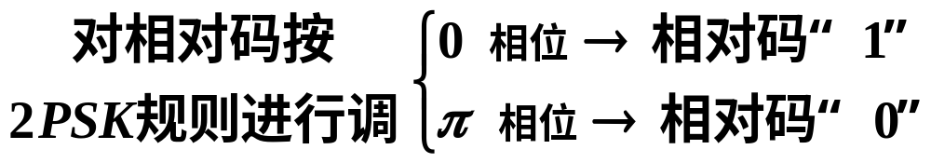
绝对码
1001110
相对码
0001011
载 波0相位
2DPSK
π
0
调制方法

Slide 19
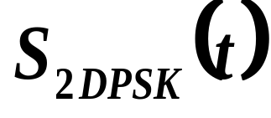
4.3.3 2PSK系统的原理
相对调相信号的产生过程
首先对数字基带信号进行差分编码
即由绝对码变为相对码，然后再进行绝对调相。也可以直接采用模拟调制方法。
双极性 不归零
双极性 差分码
a. 2PSK模拟调制
a’. 2DPSK模拟调制
差分 码变换
载波
b’. 2DPSK键控调制
b. 2PSK键控调制
移相
差分码变换
解调

Slide 20
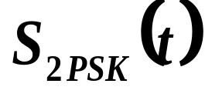
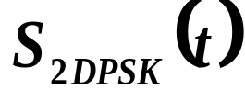
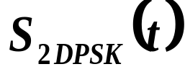
2DPSK系统的原理
3）2DPSK信号解调
可采用相干解调和差分相干解调法
鉴相器
码(反)
变换
数据输出
相对码
数据输出
BPF
LPF
判决
本地载波
定时脉冲
(a) 相干解调
数据输出
BPF
LPF
判决
定时脉冲
延迟T_{S}
(b) 差分相干解调
相干解调波形

Slide 21
2DPSK系统的原理
发送数据
0101001
2DPSK
载波
相乘输出
低通输出
低通输出
判决输出
1001110
差分输出
101001
载波反向时

Slide 22
2PSK系统的原理
发送数据
0101001
2DPSK
载波
相乘输出
低通输出
判决输出
0110001
差分输出
101001
功率谱

Slide 23

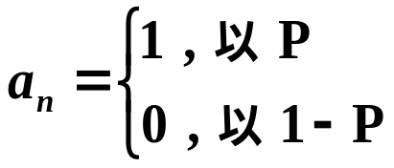

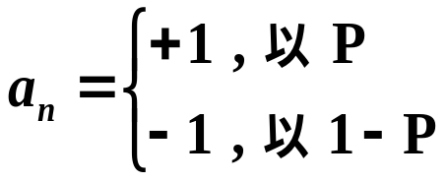
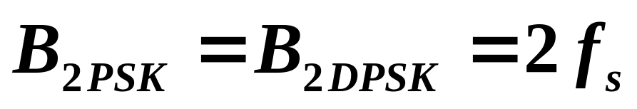
2PSK系统的原理
4）2PSK功率谱特性
数学表达式形式上完全一样，只是a_{n}的取值不同。
因此，参照2ASK功率谱可得到2PSK信号功率谱也只是基带数字信号频谱的线性搬移。
FDM

